Slide 1
Отчёт о работе Дирекции природной территории «Кузьминки – Люблино» за 2015 год

Slide 2
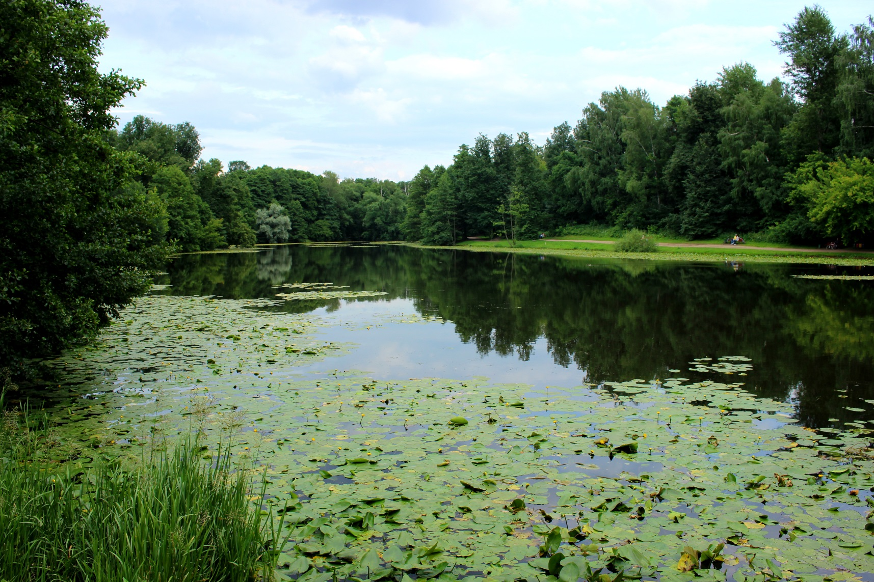
СПРАВКА О ТЕРРИТОРИИ
Общая площадь территории, подведомственной Дирекции ПТ «Кузьминки – Люблино», составляет 1218,02 га, площадь обслуживаемой территории – 867,2 га.

Slide 3
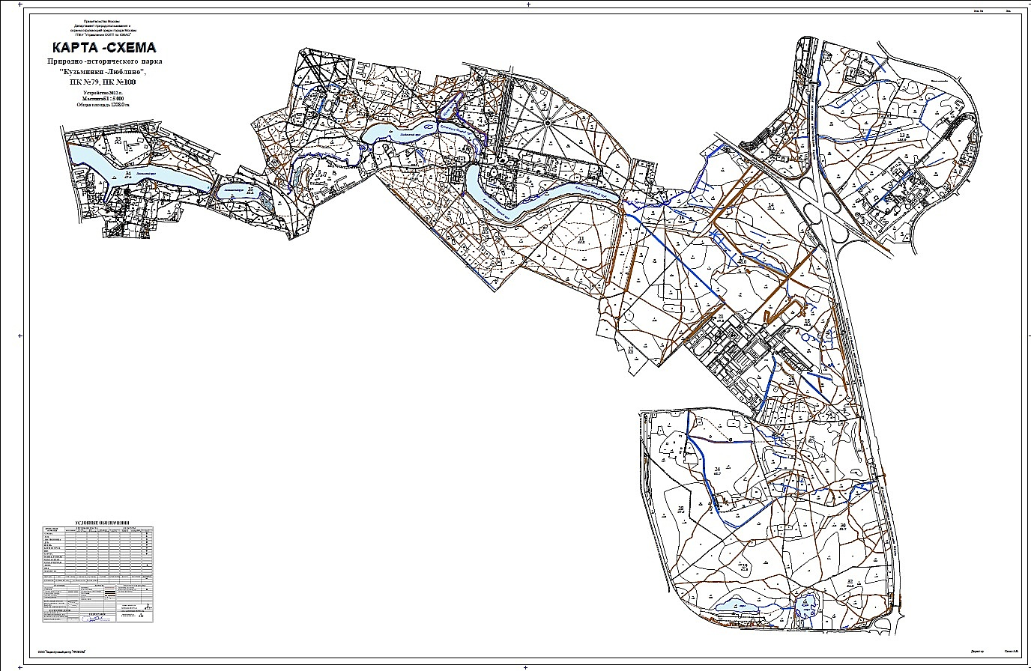
Карта-схема природно-исторического парка «Кузьминки – Люблино»

Slide 4
БЛАГОУСТРОЙСТВО И СОДЕРЖАНИЕ ТЕРРИТОРИИ

Slide 5
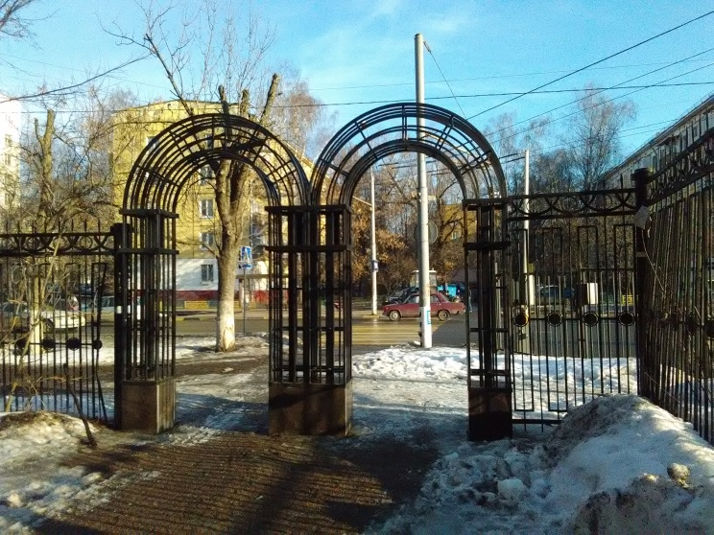
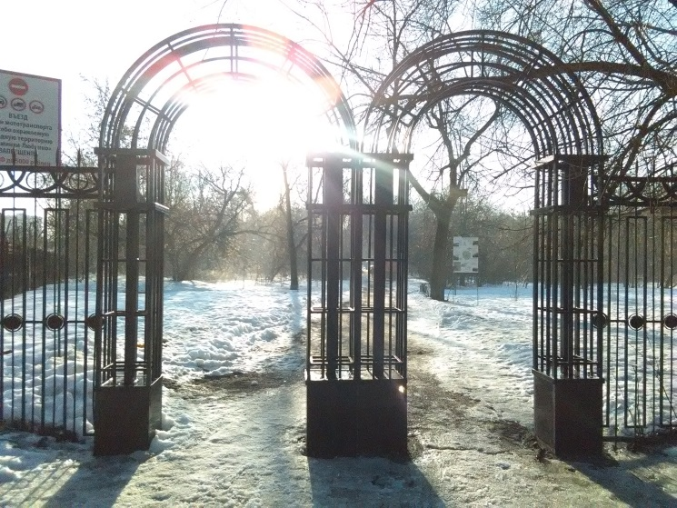
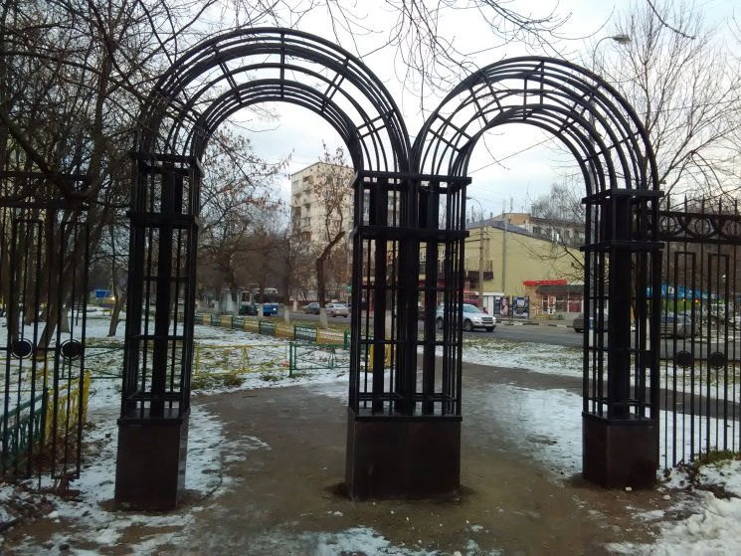
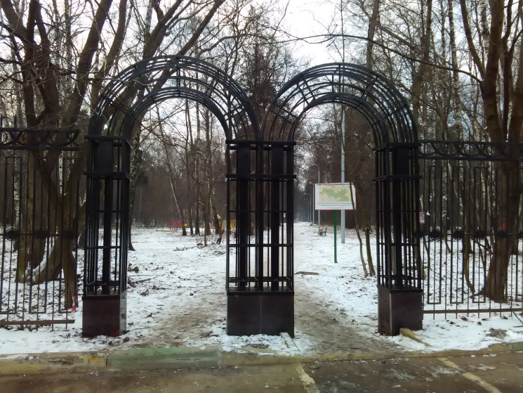
Обустройство входных групп парка

Slide 6
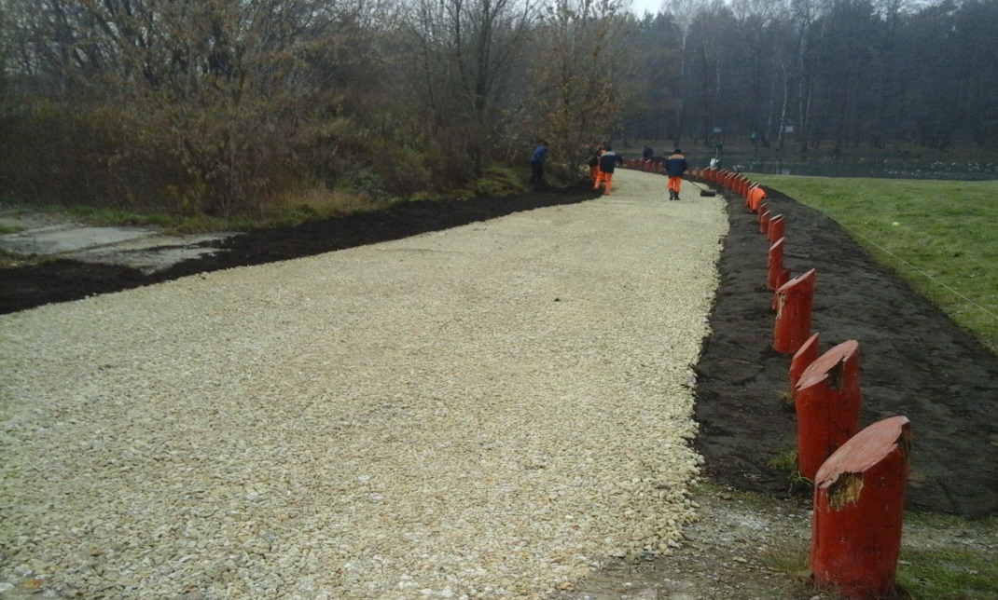
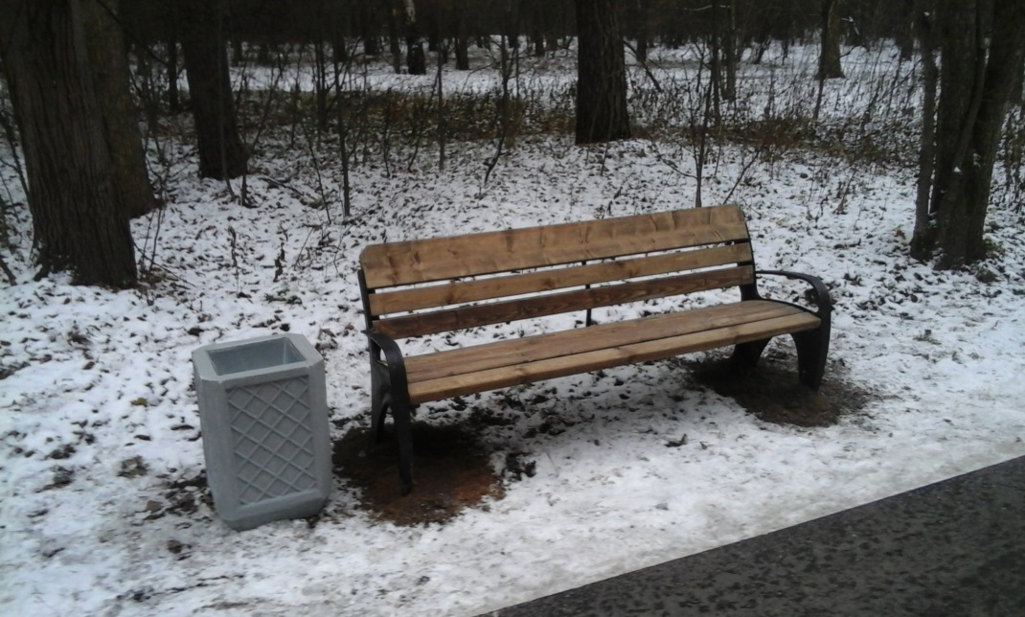
Ремонт дорожно-тропиночной сети
Установка садово-парковой мебели

Slide 7
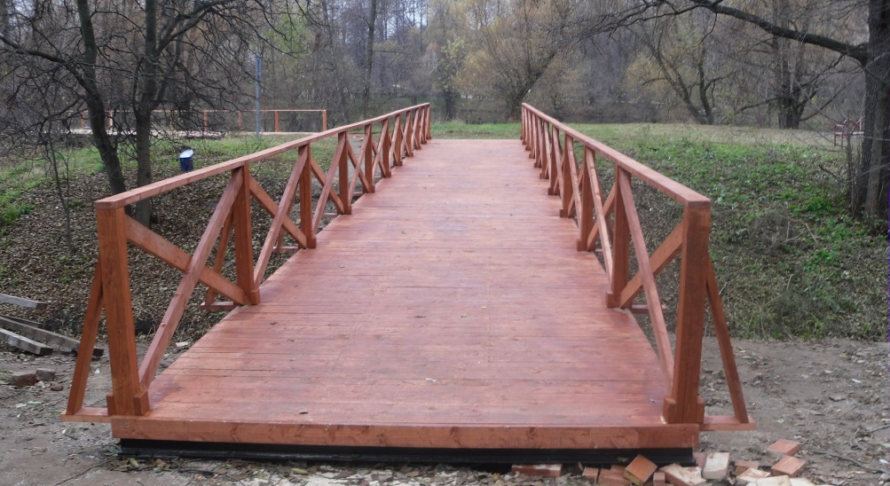
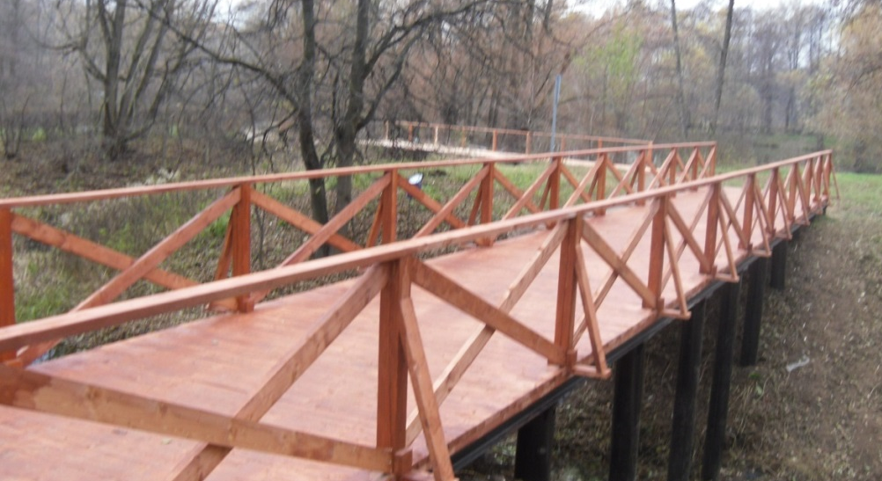
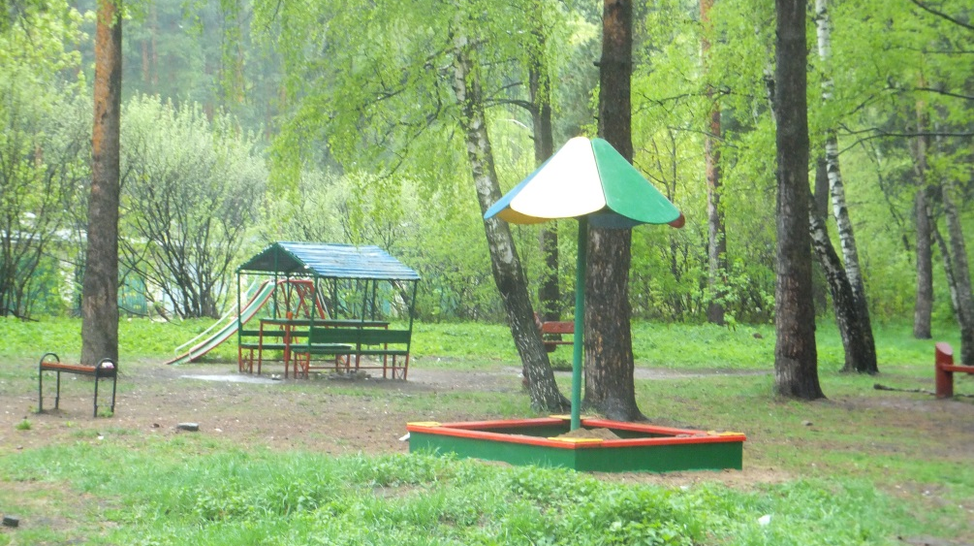
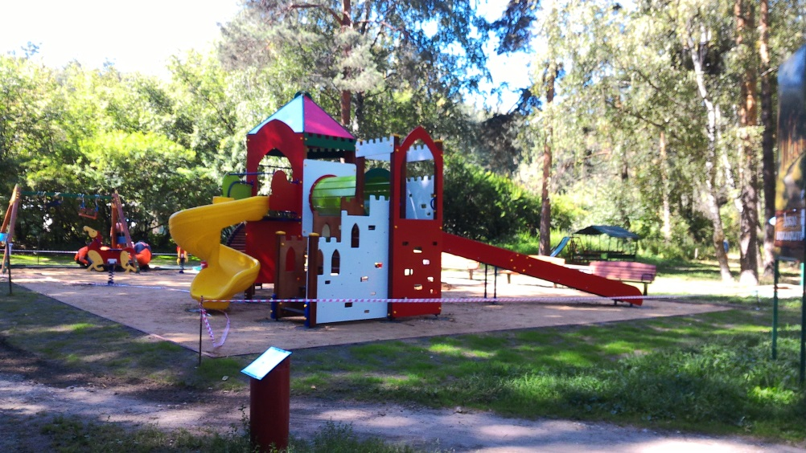
Капитальный ремонт мостов
Установка новой детской игровой площадки на ул. Степана Шутова
Было
Стало

Slide 8
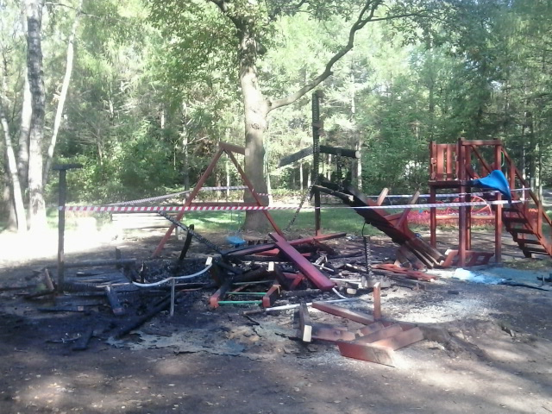
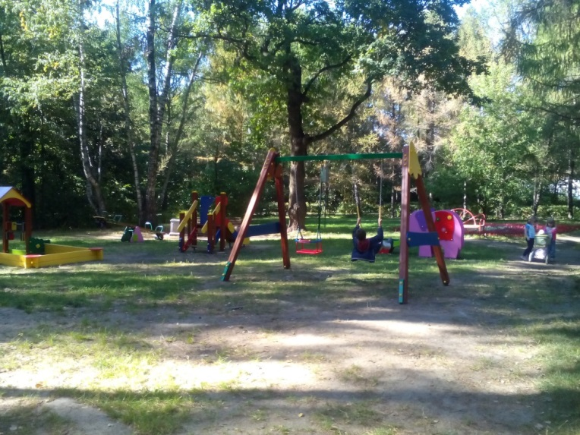
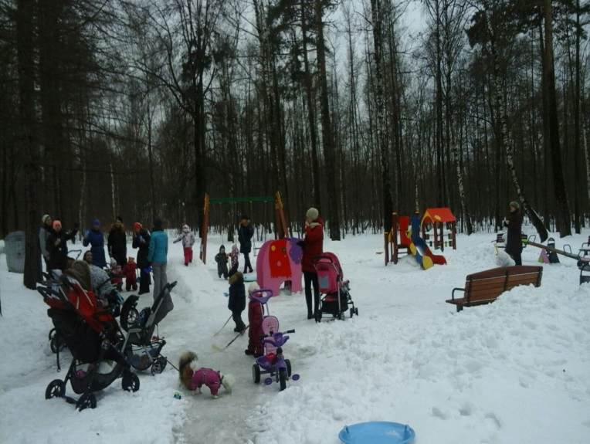
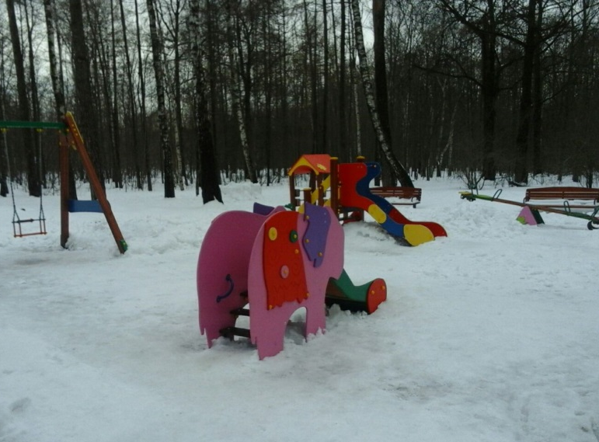
Восстановление детской игровой площадки
на ул. Юных Ленинцев после пожара
Было
Стало
Стало

Slide 9
ОРГАНИЗАЦИЯ
СЛУЖБЫ ОХРАНЫ ООПТ

Slide 10
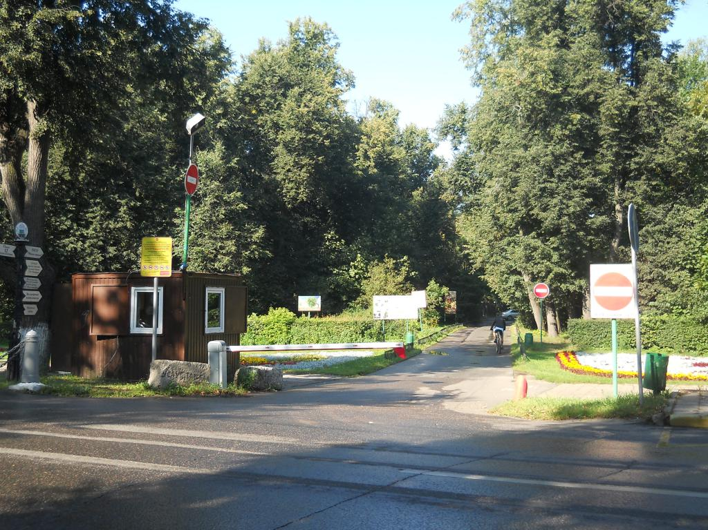
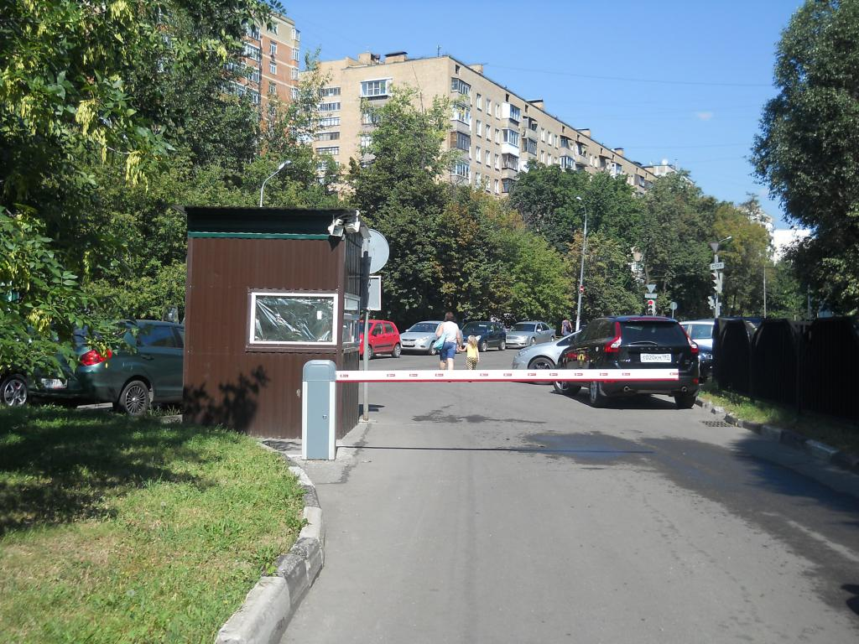
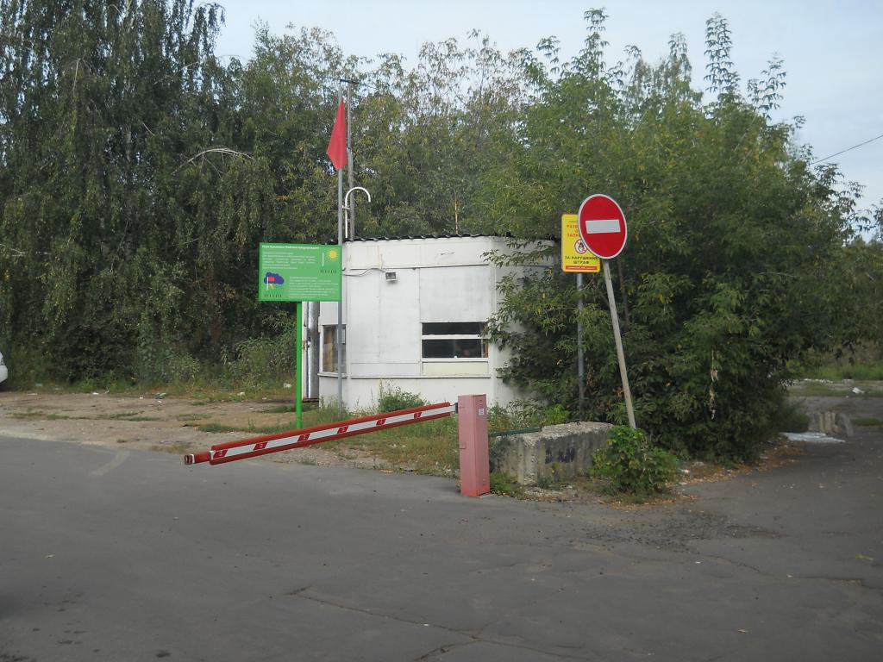
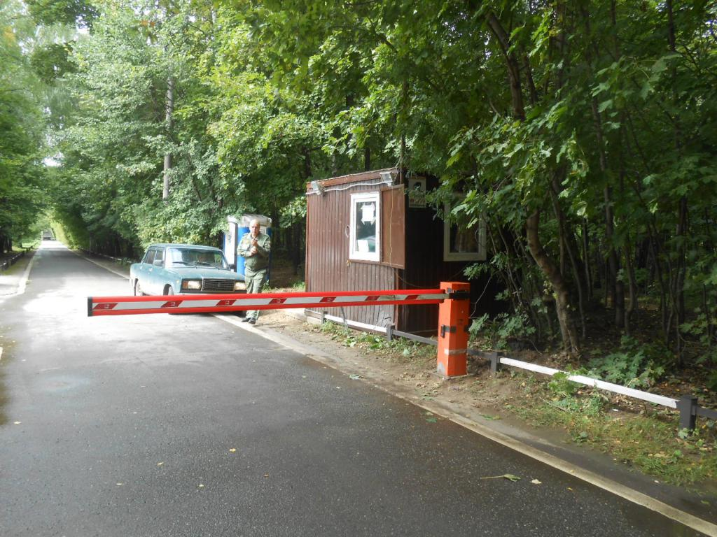
Работа постов, преграждающих несанкционированный
въезд автотранспорта в парк

Slide 11
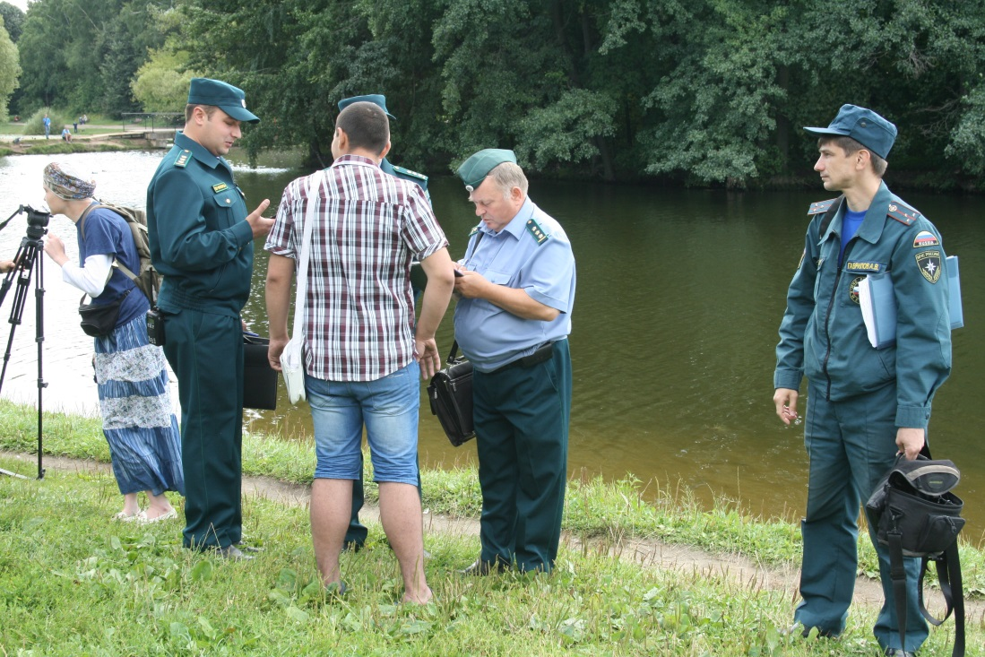
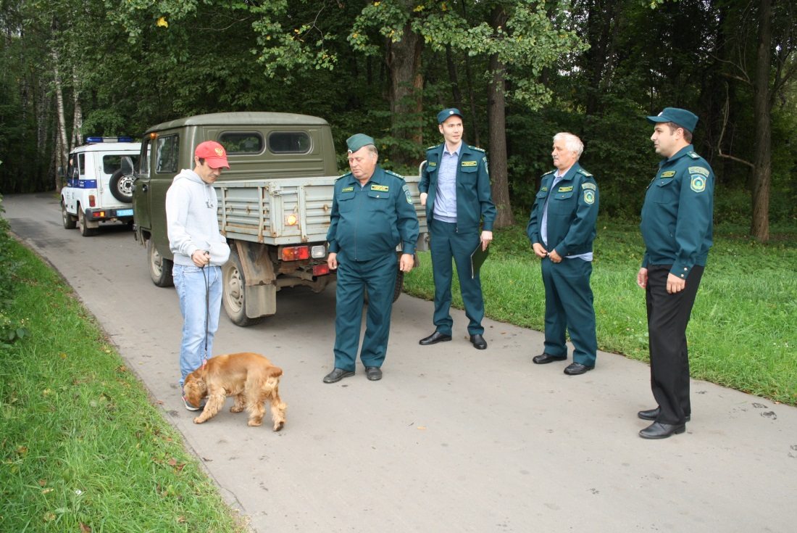
Рейды службы охраны по парку
Рейд совместно с МЧС
Экологическая акция «За любимой
собакой и убрать не стыдно»

Slide 12
ЭКОЛОГО-ПРОСВЕТИТЕЛЬСКАЯ
ДЕЯТЕЛЬНОСТЬ

Slide 13
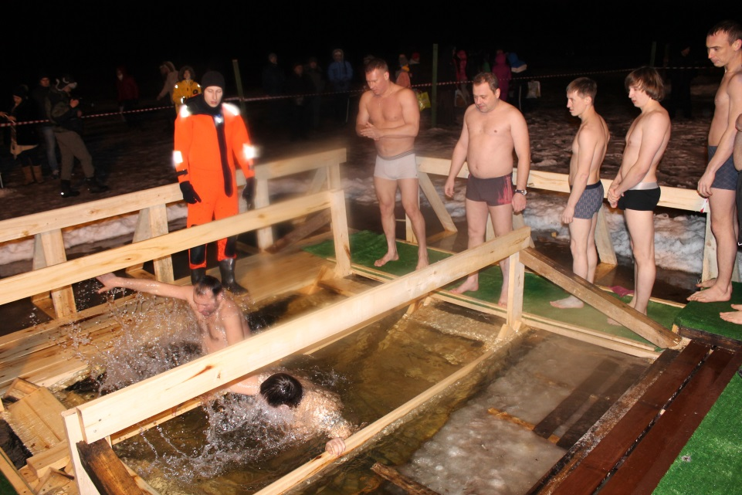
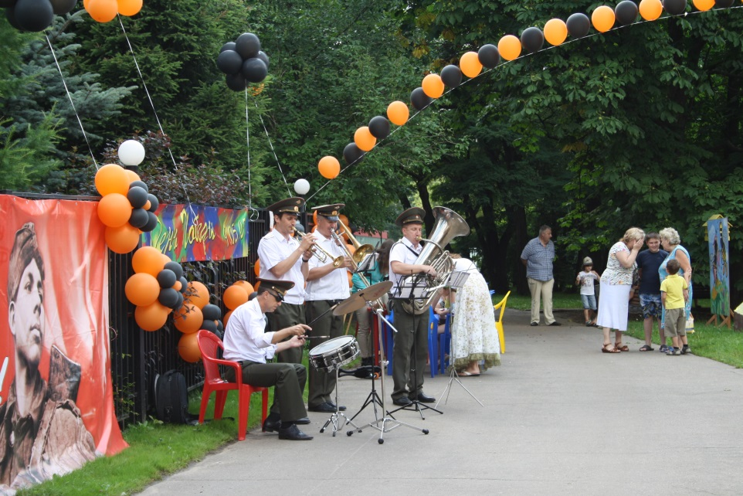
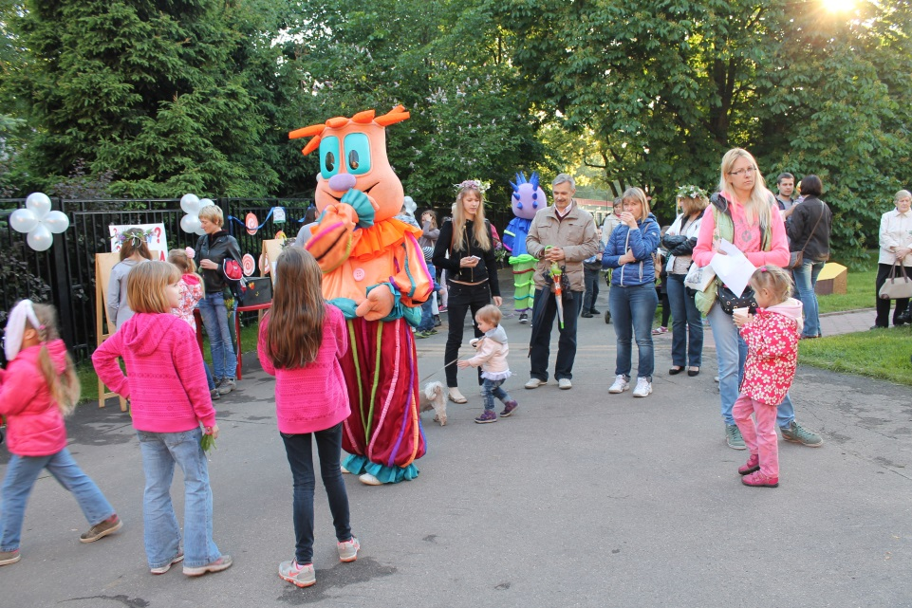
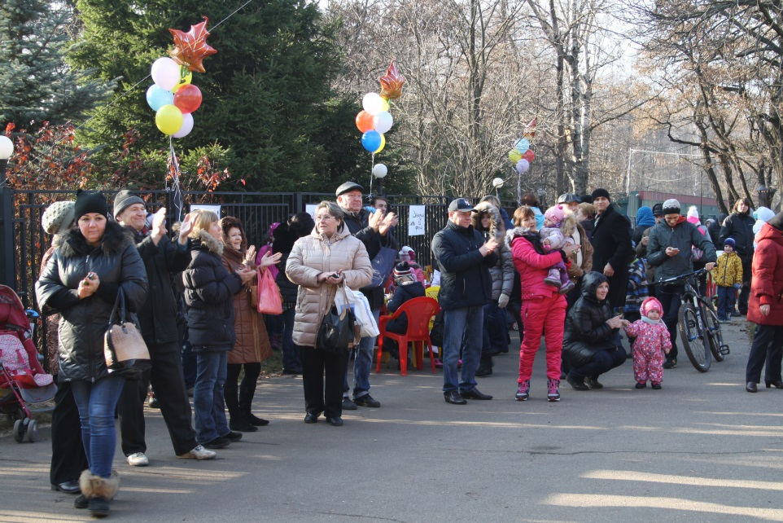
Крупные эколого-просветительские мероприятия
«Крещение-2015»
«70-летие Победы в ВОВ»
«Ночь любителей природы»
«Осенние Кузьминки»

Slide 14
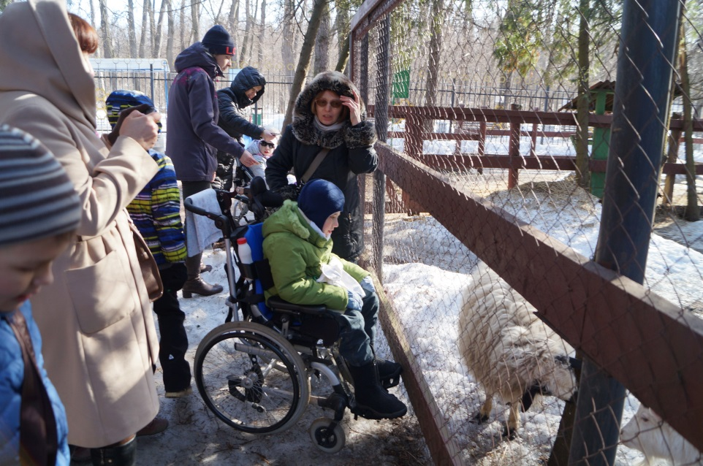
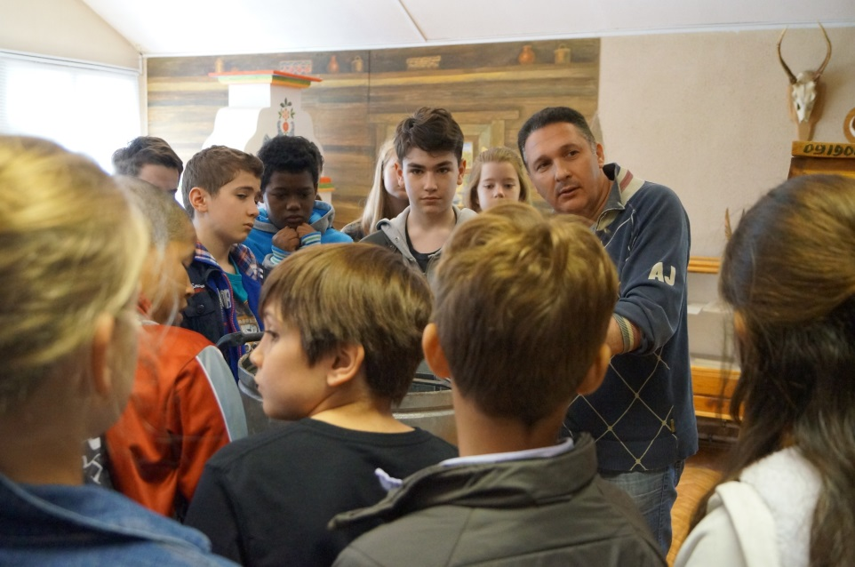
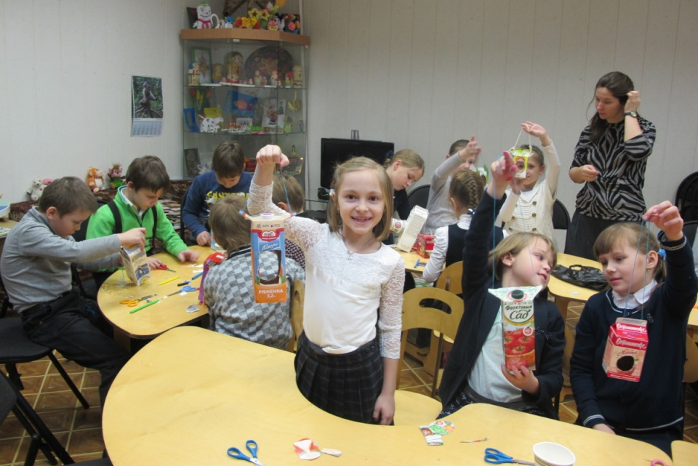
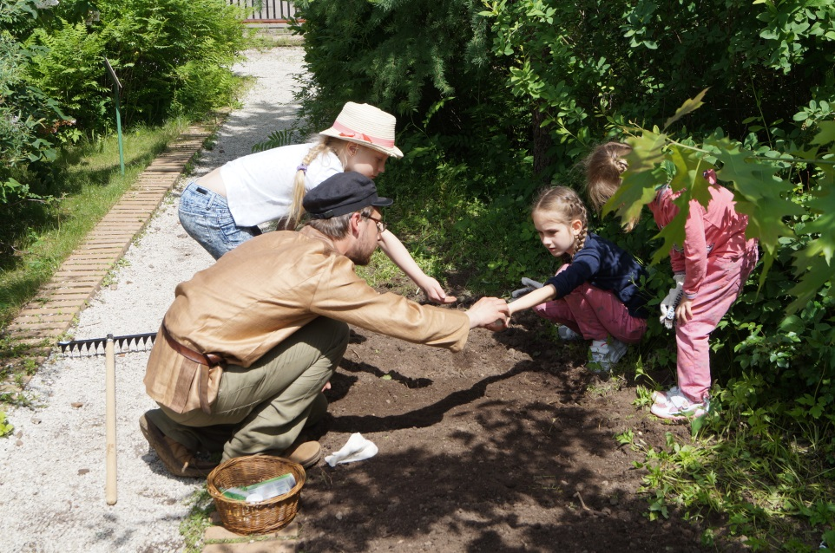
Мероприятия для детей-инвалидов
Мероприятия для детей-иностранцев
Экологические кружки
Зелёная школа мельника Кузьмы

Slide 15
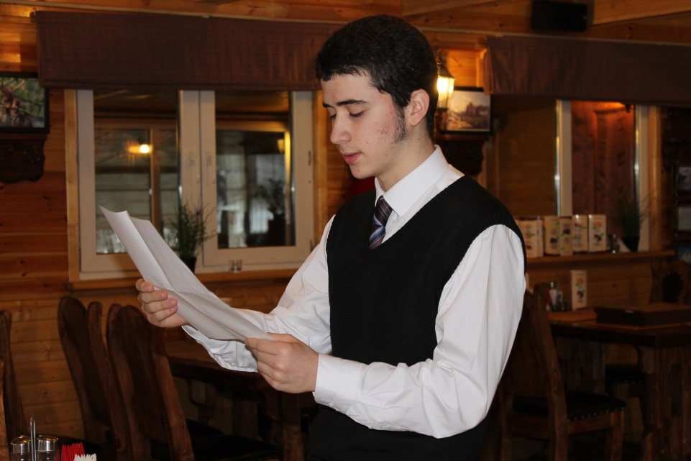
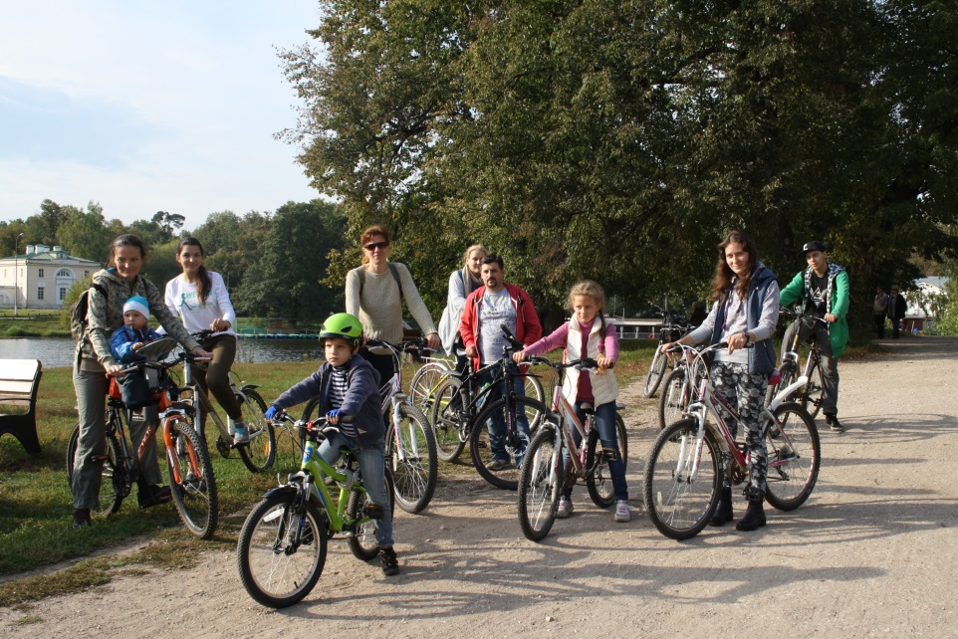
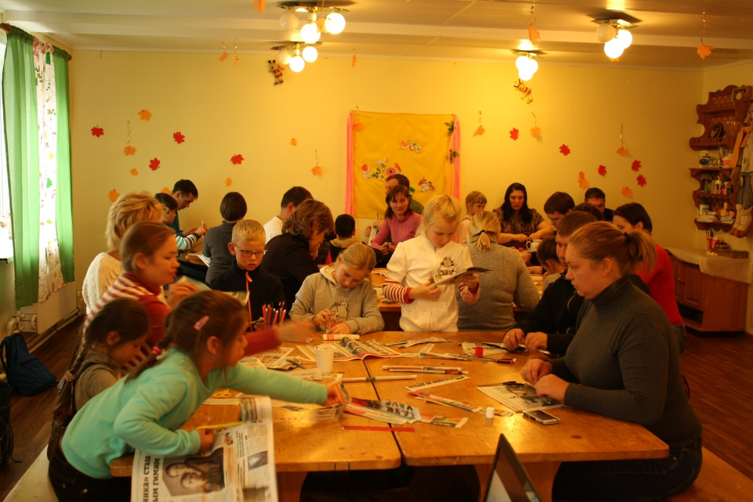
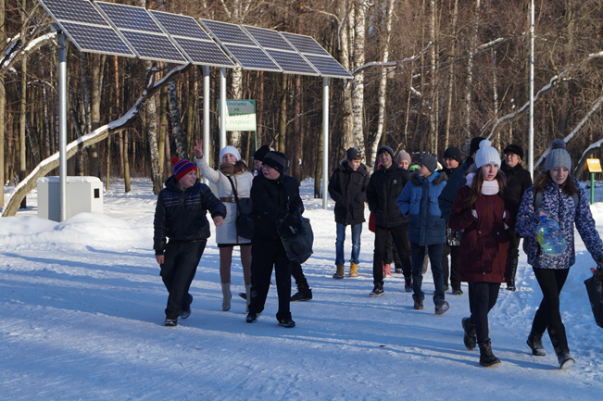
Поэтический конкурс
Вело-квест
Мастер-классы
Экскурсии

Slide 16
СОХРАНЕНИЕ
И ВОССТАНОВЛЕНИЕ
БИОРАЗНООБРАЗИЯ

Slide 17
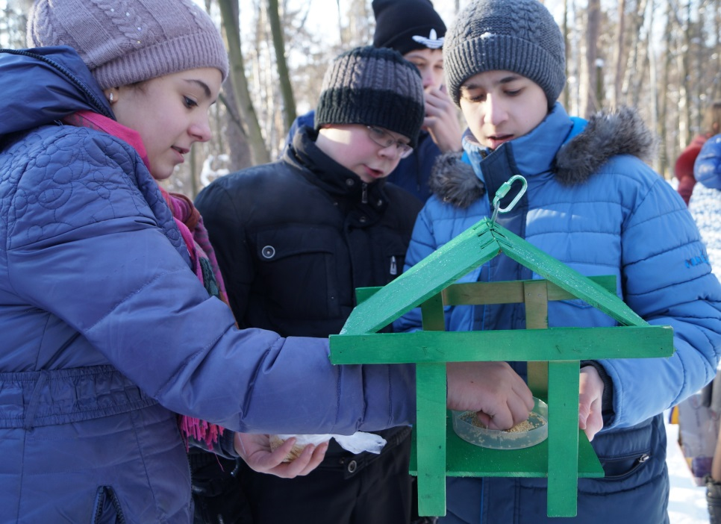
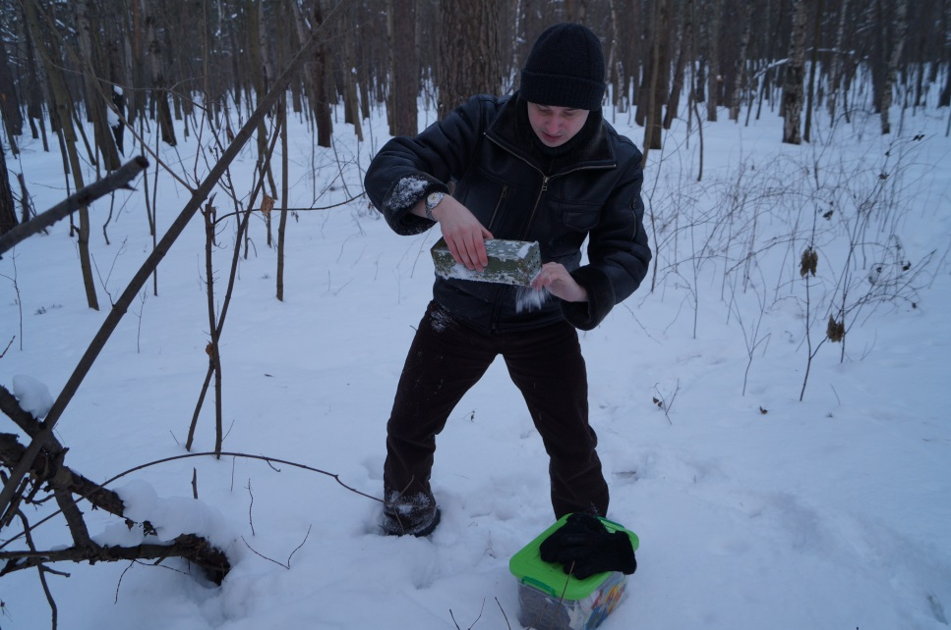
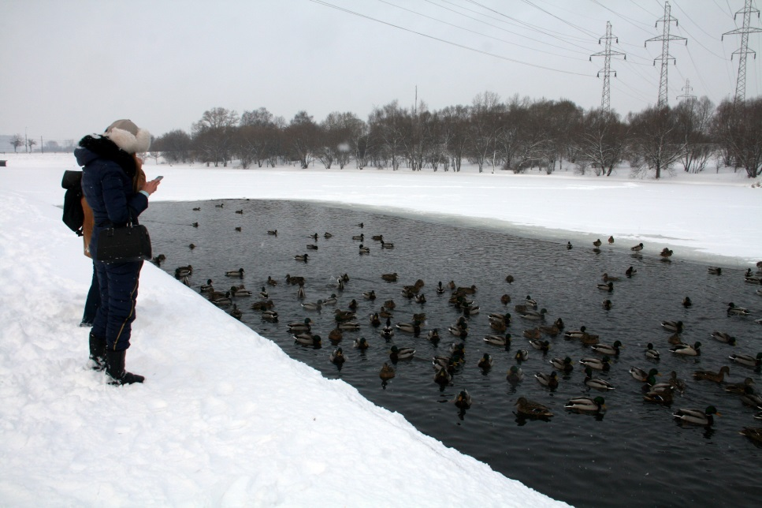
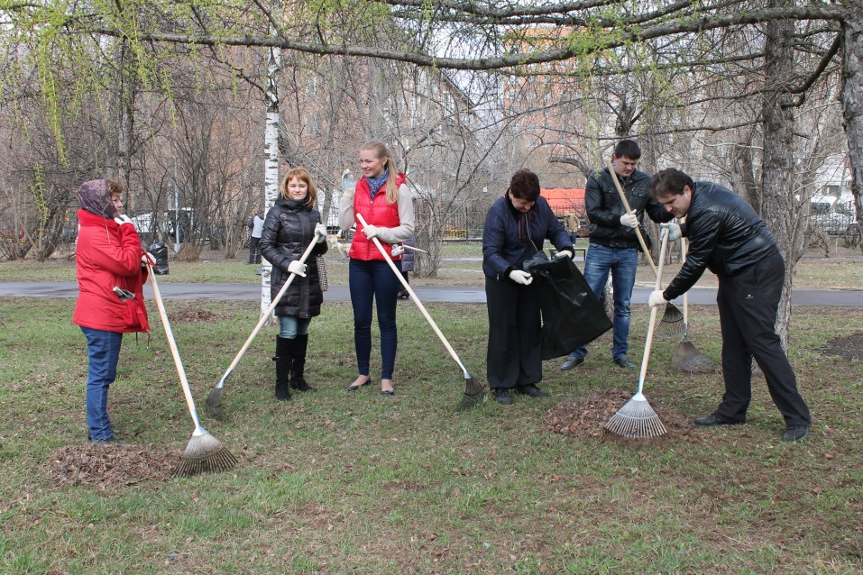
Подкормка зимующих птиц
Учёт грызунов
Учёт водоплавающих
Субботники и экологические акции

